Slide 1
LİSEYE GEÇİŞ SİSTEMİ
ÇANDIR
ATATÜRK ORTAOKULU

Slide 2
LİSEYE GEÇİŞ SİSTEMİ
Sınavla geçiş
Adrese dayalı geçiş

Slide 3
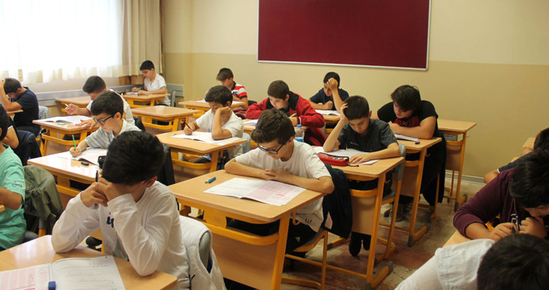
Liseye geçiş sistemine göre; öğretim
yılının sonunda, 8. sınıf
öğrencilerinin gireceği merkezi bir
sınav yapılacaktır.

Slide 4
Liseye geçiş sisteminde sınava girmek
zorunlu olmayıp, sadece nitelikli
okullarda okumak isteyen öğrenciler
sınava girecektir.

Slide 5
Sınavla öğrenci alacak okullar ;
Fen Liseleri, Sosyal Bilimler Liseleri,
Proje Okulları ile Meslek Liselerinin
Anadolu Teknik Programları olacaktır.

Slide 6
Sınava girmek istemeyen ya da sınavda başarılı olamayan öğrenciler adrese dayalı sisteme göre yerleştirilecekler.

Slide 7
BAŞVURU
İŞLEMLERİ
NASIL YAPILIR?

Slide 8
Sınav başvuruları Nisan ayı içerisinde bulunduğunuz okul müdürlüklerince yapılacaktır.

Slide 9
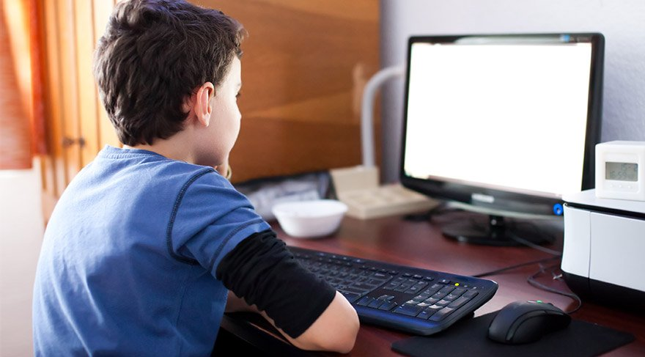
Merkezi sınav başvurusu ve sonuçlarıyla
ilgili iş ve işlemler elektronik ortam
üzerinden gerçekleştirilecektir.

Slide 10
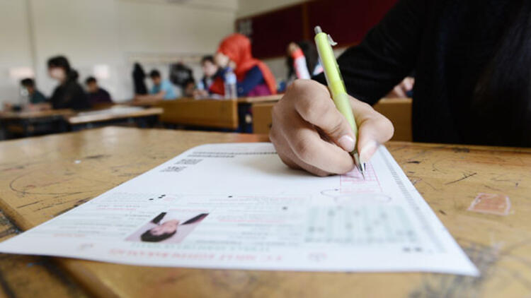
Mayıs ayı içerisinde Sınav Giriş Belgeleri yayımlanacak, öğrenciler bu belgeleri okul müdürlüklerinden temin edeceklerdir.

Slide 11
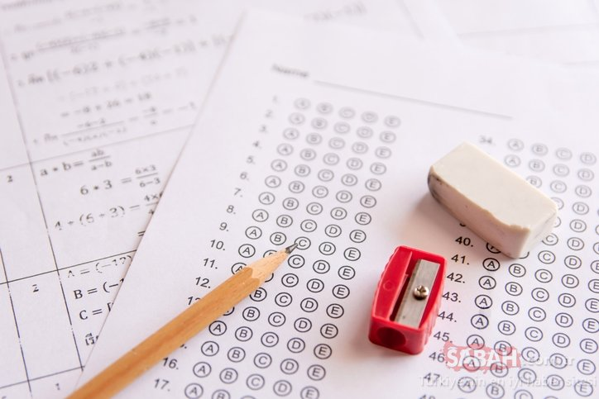
Sınav giriş belgesini kaybeden öğrenciler, belgenin yenisini öğrenim gördüğü okul müdürlüğünden alabileceklerdir.

Slide 12
SINAV NASIL OLACAK ?

Slide 13
Sınav Haziran ayının ilk Cumartesi günü
yapılacaktır.

Slide 14
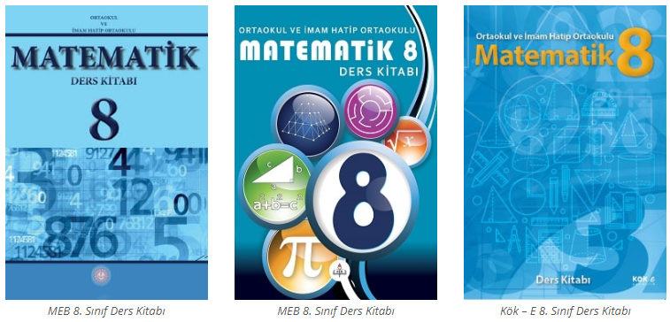
Sınav soruları
Milli Eğitim Bakanlığınca
hazırlanacak ve sınavda sadece 8. sınıf
müfredatından soru sorulacaktır.

Slide 15
Sınav sözel ve sayısal olmak üzere iki bölümden oluşacaktır.
Birinci bölüm (Sözel bölüm) saat 9.30’da,
İkinci bölüm (sayısal bölüm) saat: 11.30’da başlayacaktır.

Slide 16
Sözel bölüm 50 soru ve 75 dakika,
Sayısal bölüm 40 soru ve 60 dakika,
Sınav toplam 135 dakika sürecektir.

Slide 17
BİRİNCİ BÖLÜM (SÖZEL ALAN)
ALT TESTLER | SORU SAYISI
Türkçe | 20
T.C.İnkılap Tarihi ve Atatürkçülük | 10
Din Kültürü ve Ahlak Bilgisi | 10
Yabancı Dil | 10
TOPLAM | 50

Slide 18
İKİNCİ BÖLÜM (SAYISAL ALAN)
ALT TESTLER | SORU SAYISI
Matematik | 20
Fen Bilimleri | 20
TOPLAM | 40

Slide 19
DERSLERE AİT KATSAYILAR
ALT TESTLER | KATSAYILAR
Türkçe | 4
Matematik | 4
Fen Bilimleri | 4
T.C.İnkılap Tarihi ve Atatürkçülük | 1
Din Kültürü ve Ahlak Bilgisi | 1
Yabancı Dil | 1

Slide 20
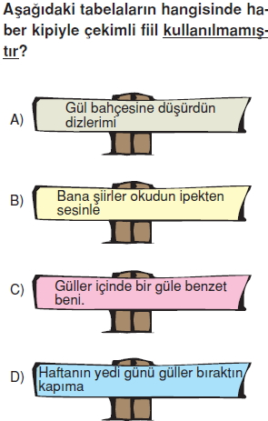
Sınavda çoktan
seçmeli sorular
sorulacak,
her sorunun
4 seçeneği
olacaktır.
Açık uçlu soru
sorulmayacaktır.

Slide 21
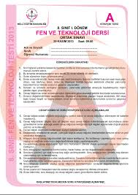
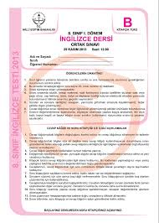
Öğrencilere A,B,C,D olmak üzere
4 farklı kitapçık türü dağıtılacaktır.

Slide 22
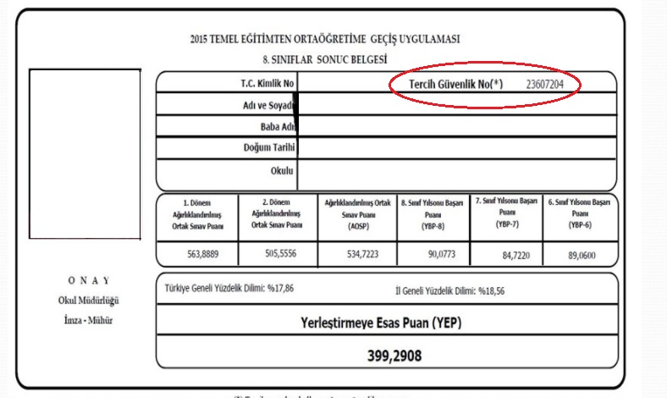
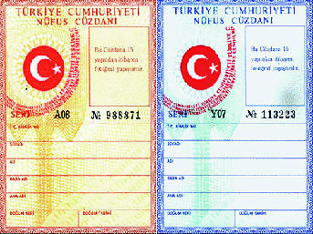
Öğrenciler sınav günü en geç saat 9.00’da, sınava girecekleri salonda olacaklardır.
Sınava girerken yanlarında Fotoğraflı Sınav Giriş Belgesi ve T.C. Kimlik numaralı nüfus cüzdanı bulunacaktır.

Slide 23
SINAVIN
DEĞERLENDİRİLMESİ

Slide 24
Sözel ve sayısal bölümlere ait alanların
her bir alt testi için (her ders için)
D ve Y cevap sayıları belirlenecek.
ALT TESTLER | D | Y
Türkçe | 20 | 0
Matematik | 19 | 1
Fen Bilimleri | 19 | 1
T.C.İnkılap Tarihi ve Atatürkçülük | 10 | 0
Din Kültürü ve Ahlak Bilgisi | 10 | 0
Yabancı Dil | 9 | 1

Slide 25
İlgili derse ait D cevap sayısından Y cevap sayısının
üçte biri çıkarılarak ilgili derse ait ham puan
bulunacak. (3 yanlış 1 doğruyu götürecek.)
ALT TESTLER | D | Y | NET
Türkçe | 20 | 0 | 20
Matematik | 19 | 1 | 18,67
Fen Bilimleri | 19 | 1 | 18,67
T.C.İnkılap Tarihi ve Atatürkçülük | 10 | 0 | 10
Din Kültürü ve Ahlak Bilgisi | 10 | 0 | 10
Yabancı Dil | 9 | 1 | 8,67

Slide 26
Bir takım hesaplama ve dönüştürmelerden sonra her derse ait standart puanlar bulunacak.
ALT TESTLER | STANDART PUAN
Türkçe | 210
Matematik | 196
Fen Bilimleri | 196
T.C.İnkılap Tarihi ve Atatürkçülük | 125
Din Kültürü ve Ahlak Bilgisi | 125
Yabancı Dil | 112

Slide 27
Bu standart puanlar derslerin katsayıları ile
çarpılarak her testin ağırlıklı standart puanı
bulunacak.
ALT TESTLER | SP | KAT SAYI | AĞIRLIKLI SP
Türkçe | 210 | 4 | 840
Matematik | 196 | 4 | 784
Fen Bilimleri | 196 | 4 | 784
T.C.İnkılap Tarihi ve Atatürkçülük | 125 | 1 | 125
Din Kültürü ve Ahlak Bilgisi | 125 | 1 | 125
Yabancı Dil | 112 | 1 | 112

Slide 28
Testlerin ağırlıklı standart puanları toplanarak Toplam Ağırlıklı Standart Puan (TASP) bulunur.
ALT TESTLER | AĞIRLIKLI SP
Türkçe | 840
Matematik | 784
Fen Bilimleri | 784
T.C.İnkılap Tarihi ve Atatürkçülük | 125
Din Kültürü ve Ahlak Bilgisi | 125
Yabancı Dil | 112
TOPLAM AĞIRLIKLI STANDART PUAN | 2777
Yabancı Dil | 9 | 1

Slide 29
Hesaplanan TASP 100 ile 500 arasında
bir puan dağılımına dönüştürülür.
MSP = 100 + __(TASP – En Küçük TASP)___
En büyük TASP – En Küçük TASP
MSP = 426

Slide 30
SINAV
SONUÇLARININ
İLANI

Slide 31
Sınav sonuçları
www.meb.gov.tr
adresinde ilan
edilecektir.

Slide 32
Sınav sorularına, cevap anahtarına ve sonuçlara
yapılacak itirazlar, soruların, cevap anahtarının
ve sonuçların www.meb.gov.tr adresinde
yayımlanmasından itibaren geç
5 iş günü içerisinde ÖDSGM resmi internet
sayfasında yayımlanan sınav itiraz bölümünden
elektronik olarak
yapılabilecektir.

Slide 33
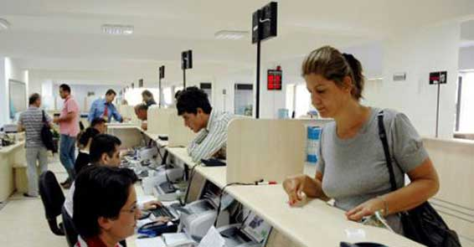
Elektronik ortamda yapılan itirazların
incelenebilmesi için T.C.Ziraat Bankası,
Türkiye Vakıflar Bankası ve Türkiye Halk
Bankası şubelerinden birine, 20 TL yatırılması
gerekmektedir.

Slide 34
OKUL
TERCİHLERİ

Slide 35
Liseye Geçiş Sistemine göre yapılacak
tercih ve yerleştirmeler
2 Haziran 2018 tarihinden sonra
yayınlanacak olan
“Tercih ve Yerleştirme Kılavuzu” na
göre yapılacaktır.

